Slide 1
РЕЧЕНИЧНИ ЧЛАНОВИ
Систематизација
Аутор: Весна Марјанов, професор српског језика и књижевности
ОШ “Олга Петров Радишић”, Вршац

Slide 2
Методички подаци о часу
Време реализације: 15. мај
Начин реализације: Платформа Гугл учионице, образовна платформа wordwall
Разред и одељење: V2 (20 ученика)
Назив наставне јединице: Реченични чланови
Тип часа: систематизација
Облици рада: учење на даљину уз примену фронталног, индивидуалног и групног рада
Наставне методе: дијалошка, аналитичко-синтетичка, методе интерактивног учења, критичког мишљења, кооперативног учења
Циљ часа: разликовање и усвајање реченичних чланова
Образовни задаци часа: разликовање главних и зависних реченичних чланова; разликовање врсте и службе речи; усвајање врста главних и зависних реченичних чланова и њихова примена у реченици

Slide 3
Методички подаци о часу
Васпитни задаци часа: подстицање ученика на сарадњу и размену идеја у циљу проналажења заједничког решења, развијање и неговање тимског рада, подстицање на креативност и стваралаштво
Функционални задаци часа: оспособљавање ученика за решавање проблемских ситуација
Активности ученика: ученици износе своје мишљење, анализирају, тумаче и допуњују одговоре својих другова, размењују идеје, договарају се и заједнички решавају задатке. Примењују претходно стечена знања, повезују претходно усвојене граматичке садржаје, уочавају сличности, труде се да своје примере приближе животним ситуацијама.
Активности наставника: наставник усмерава ученике, даје инструкције за рад, подстиче на рад и сарадњу, похваљује рад ученика

Slide 4
Методички подаци о часу
Остварени исходи часа:
Ученици су активно учествовали у решавању задатака креираним веб алатима и у размени мишљења путем писане комуникације;
Ученици умеју да разликују главне и зависне реченичне чланове;
Већина ученика уме да препозна главне и зависне чланове и одреди њихове врсте;
Ученици повезују научено; знају које врсте речи могу да стоје у улози одређеног реченичног члана;
Ученици успешно користе ИКТ средства и успешно их примењују у различитим облицима комуникације ( tellagami aplikacija, pptx презентација, pdf презентација, makebeliefscomix.com за прављење стрипа).

Slide 5
Ток часа
Припрема за час: Овом часу претходили су часови обраде и обнављања реченичних чланова; упућујем их на ТВ часове, јер слушајући те часове још једном могу да понове и увежбају градиво које је предмет систематизације. Редовно проверавам домаће задатке који произилазе из овог граматичког садржаја, заједно анализирамо и отклањамо недоумице и нејасноће након сваке задате вежбе; упућујем их на едукативни портал www.superskola.rs, јер и тамо могу да увежбају и провере своје знање.
Дајем им прецизна упутства за рад. Мотивишем их за рад пружањем слободе у начину интерпретације. Остављам им простор за креативност и иновативност. Ученици добијају слободу да своје знање представе на начин на који им највише одговара: могу да се удруже и направе приказ оног што су научили или то ураде самостално. Имају могућност да направе стрип са реченичним члановима, презентацију, мапе ума, пано, асоцијације,анимацију. За овај задатак добијају недељу дана. Редовно се чујемо и консултујемо о могућим решењима за час.

Slide 6
Ток часа
Уводни део часа: Час почиње гледањем анимације коју је један ученик направио у tellagami апликацији ( видео запис је у прилогу). Захваљујући том раду подсећамо се најважнијих карактеристика реченичних чланова.
Главни део часа: Час настављамо уз игру коју сам креирала на образовној платформи https://wordwall.net/sr/resource/1150302/%d1%80%d0%b5%d1%87%d0%b5%d0%bd%d0%b8%d1%87%d0%bd%d0%b8-%d1%87%d0%bb%d0%b0%d0%bd%d0%be%d0%b2%d0%b8
У игри постоји 28 балона. Сваки балон носи реченицу са истакнутим ( подвученим ) реченичним чланом. Испод балона пролази возић. На сваком вагону стоји назив неког реченичног члана. Ученици треба да знају ком вагону припада који балон, једним кликом пробуше балон и спусте га у одговарајући вагон. У току игре сви могу да виде своје погрешне одговоре, а на крају и освојен број поена. Након што су сви одиграли игрицу, анализирали смо добијене одговоре и најчешће грешке на стриму Гугл учионице. Ученици коментаришу и образлажу своје одговоре, једни друге исправљају и допуњују. Уочили су и на чему треба више да раде ( нпр. прави и неправи објекат).

Slide 7
Ток часа
Завршни део часа: Ученици на стриму Гугл учионице презентују своје радове. Радили су у групи, а неки и индивидуално. То је била права мала изложба. Све нас је забавио и насмејао стрип једног ученика. Сложили смо се да је идеја оригинална и изузетно креативна. Сви су делили радост, јер су похвале стизале са свих страна. У примерима које су сами осмислили да би приказали реченичне чланове користили су имена својих другара и неке свима познате ситуације, особине. То их је још више зближило и обрадовало.

Slide 8
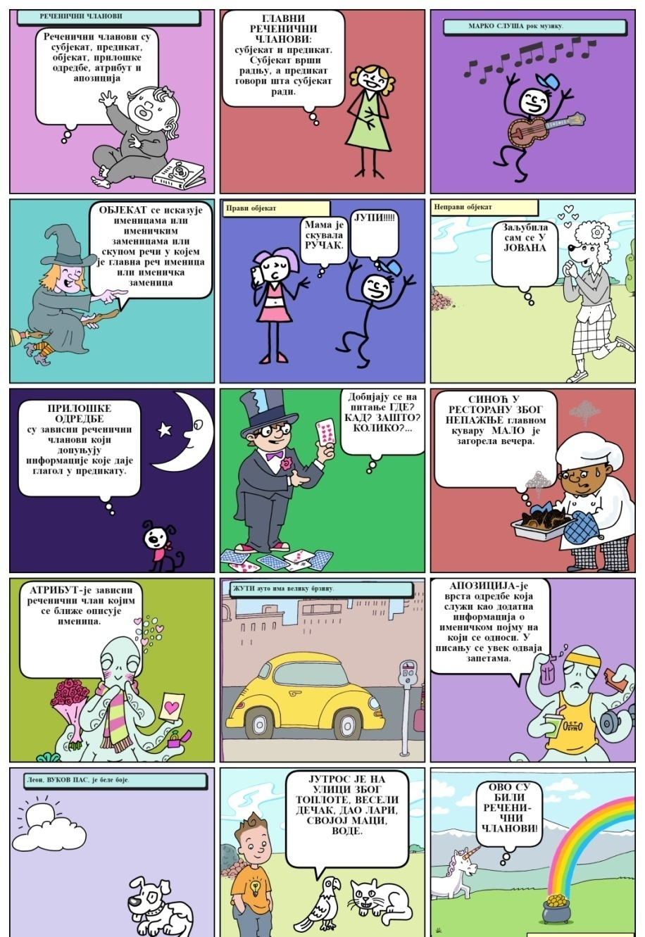
Стрип као приказ реченичних чланова

Slide 9
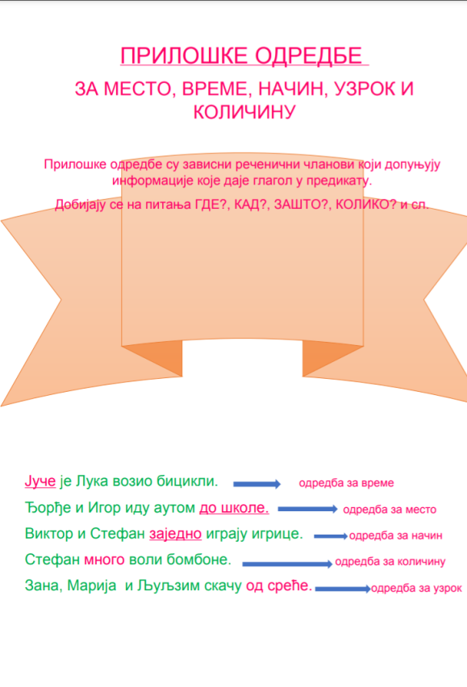
Мала галерија дечијих радова

Slide 10
Самопроцена часа и оцена ученика
Самопроцена часа:
Јасно је истакнут циљ часа.
Наставна средства су примерена садржају и узрасту ученика. Сви ученици су учествовали у раду у складу са својим могућностима и интересовањима.
Ученици су могли слободно да изразе своју креативност и машту.
Оцена ученика:
Ученици су остављали коментаре у Гугл учионици и вибер групи наводећи да им се овакав начин рада јако допао, јер је другачији. Могу да уче кроз забаву и игру, а успут и истражују и откривају нове могућности за стицање знања.

